Slide 1
Nordkystens Fremtid
Bidragsfordeling, økonomi og den videre proces
v. Morten Timmermann

Slide 2
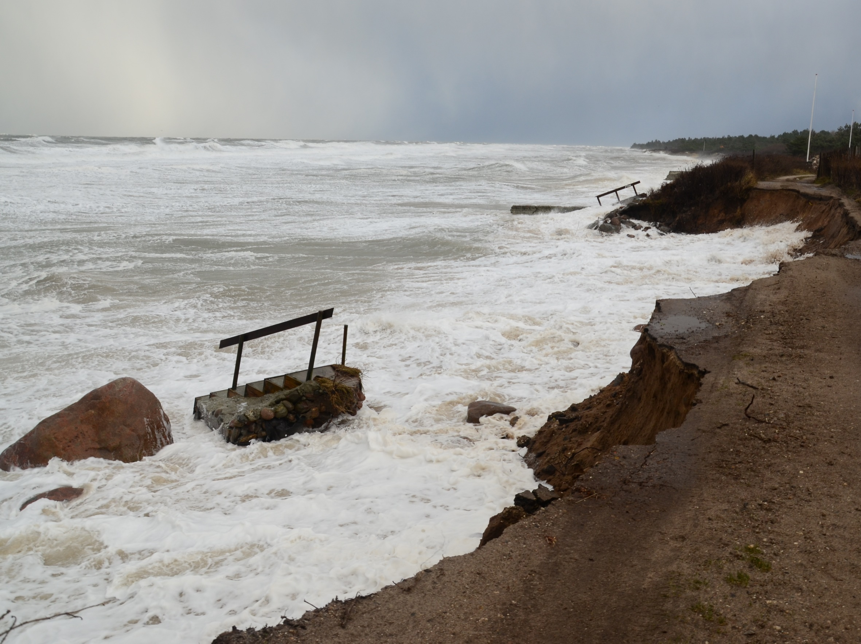
Bidragsfordeling
Bidragspligt for ejendomme med direkte nytte af kystsikringen
Kommunen bidrager som grundejer (ca. 20 %) og har betalt 4,9 mio. kr. til forarbejder
Kommuner fastholder ønske om at staten skal bidrage
Den kommende organisering af projektet skal fastlægges
Eksempelvis oprettelse af nyt kystbeskyttelseslag
Fortsat tilknytning til det fælles Nordkystens Fremtid

Slide 3
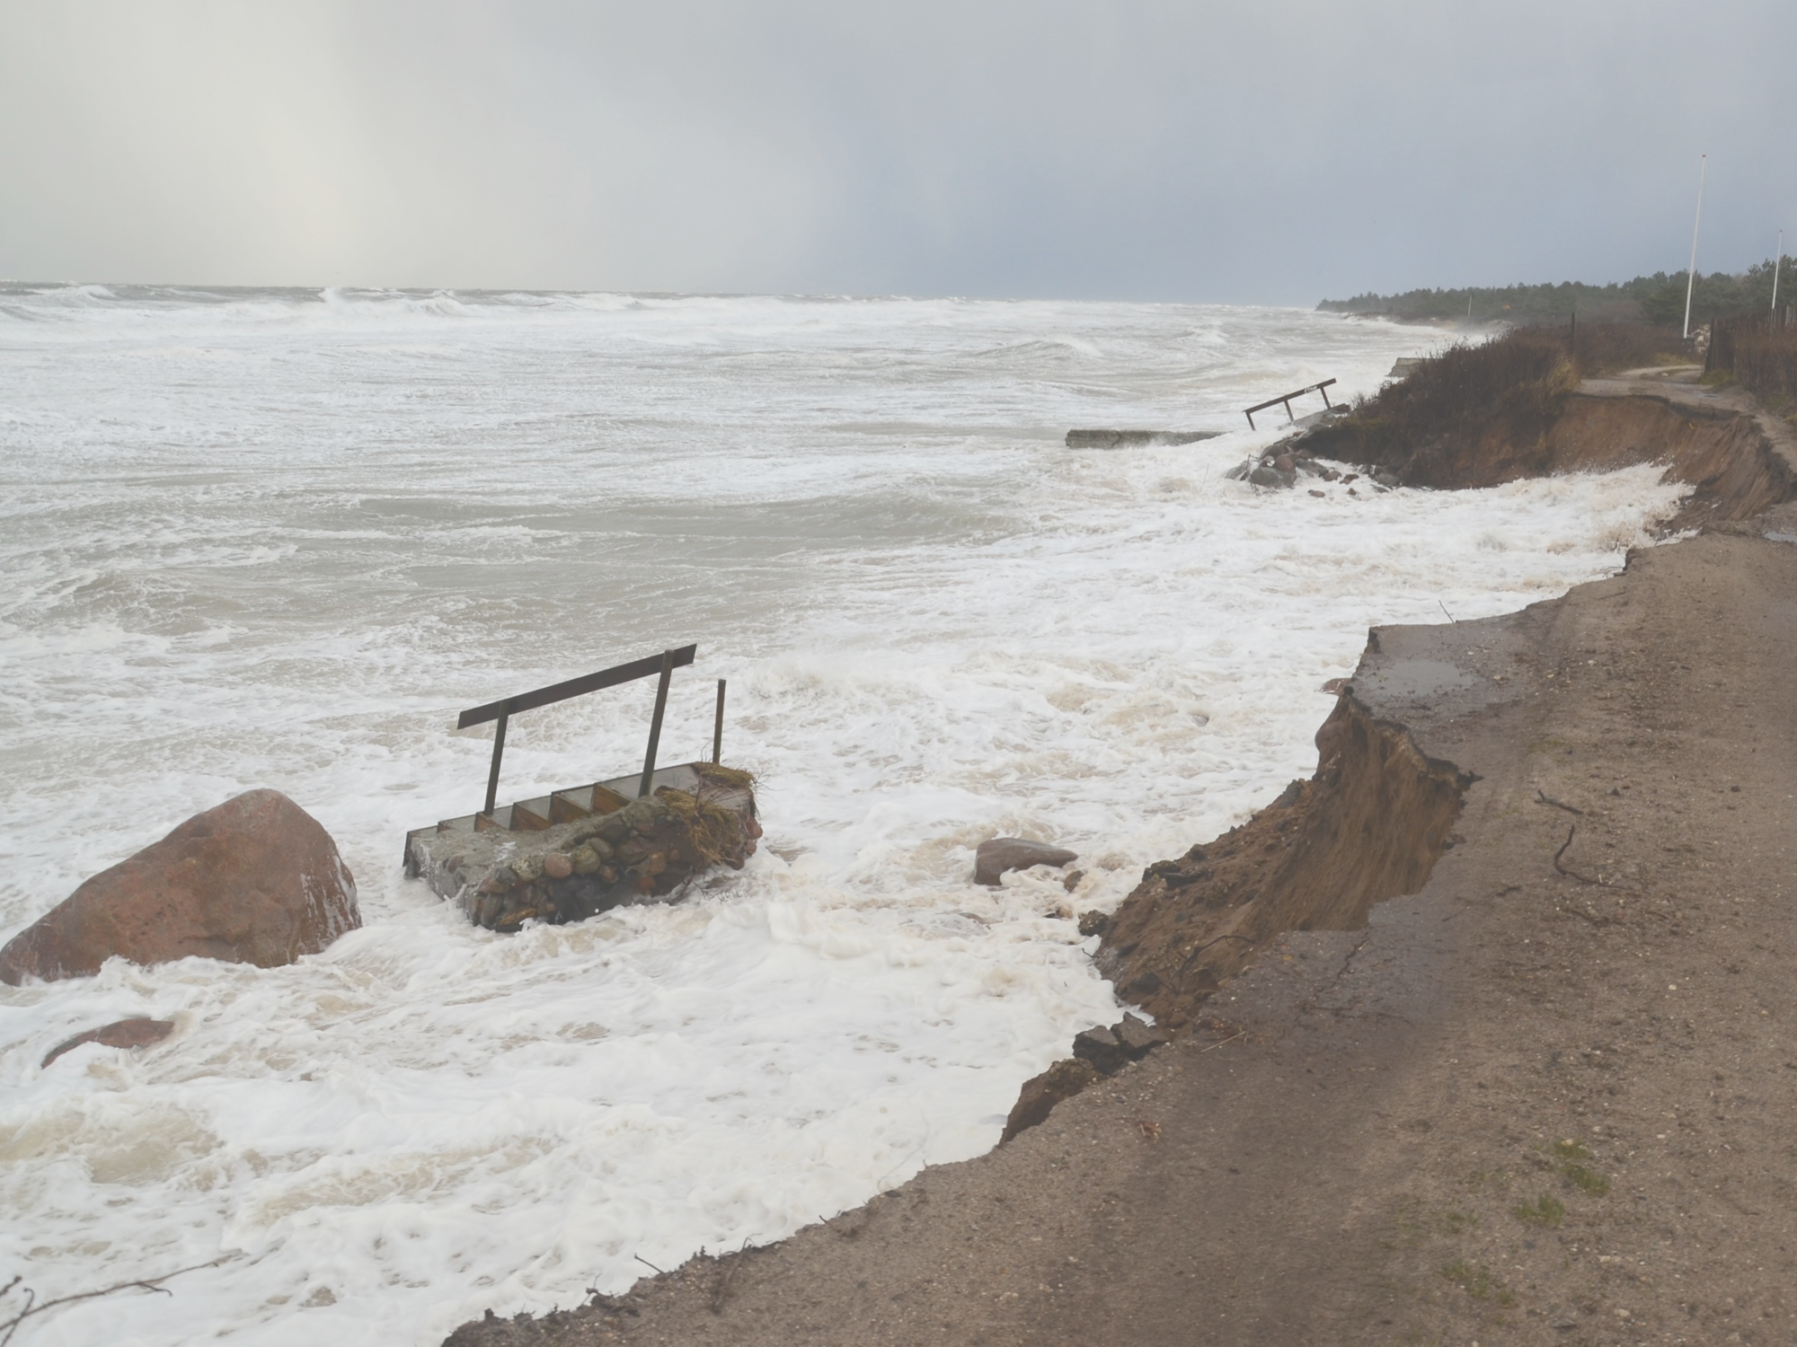
Bidragsfordeling
Kommunen træffer afgørelse om bidragsfordeling
Den juridiske vurdering om bidragsfordeling indeholder følgende hovedkonklusioner:
Bidrag påhviler alle ejere i første række, uanset om grunden er bebygget eller ej
Der kan fastsættes samme takst inden for hele fodringsstrækningen
Bidragsfordelingen bør tage udgangspunkt i kystmeter
Vurdering af om ejendomsværdi skal indgå
Fordeling af bidrag ind i baglandet er forbundet med usikkerhed
Konklusion: Kommunen vil tage udgangspunkt i 1. række betaler, i fremmesagen oktober 2020

Slide 4
Bidragsfordeling
Omkostningerne vil først endeligt kunne fastlægges, når projektet har været i udbud
Kystlag kan låne i kommunekredit
Bidragsfordeling behandles sammen med miljøkonsekvensvurdering og kystteknisk myndighedsprojekt (ca. 1. april 2020)
Herefter kan man klage over beslutning
Bemærkninger modtages gerne allerede nu og i høring

Slide 5
Bidragsfordeling – regneeksempel Incl. moms og i 2021-priser
Etableringsomkostninger 34,7 mio. kr.
Vedligeholdelse 12,5 mio. kr. hvert 5. år
Ejendom med 30 m. kyst :
34,7 mio. kr. / 7500 m. = 4.627,- kr. pr. m., samlet 138.800,- kr.
Lån i KK (0,3 % i rente) over 25 år
Lån til vedligeholdelse over 25 år.
Takst til laget ca. 340,- kr. pr. m pr. år.
Samlet pris for ejendomme med 30 m. kyst 10.200,- kr. pr. år.

Slide 6
Muligheder for statslig medfinansiering
Staten kan søges om midler til etableringen af projektet.
Ansøgningsfristen for 2020 puljen er 1. november 2020
Maksimal støtte op til 80 % af etableringsomkostningerne
Statslig medfinansiering vil gøre det billigere for bidragsyderne

Slide 7
Den videre proces
Fremmesag - tilkendegivelse fra Byrådet. Skriftlig henvendelse til lodsejerne. Projektet sendes i 4 ugers for-høring
Der afholdes informationsmøde
Projektet sendes i 8 ugers høring med teknisk beskrivelse, VVM, bidragsfordeling og forslag til vedtægt for nyt kystlag.
Der afholdes høringsmøde
Begge trin meddeles skriftligt til berørte lodsejere

Slide 8
Den videre proces
Beslutning om fælles kystlag (inkluderende lovgivning), meddeles skriftligt de berørte lodsejere
Alle berørte lodsejere og interesseorg. har mulighed for at klage til Miljø og Fødevareklagenævnet

Slide 9
Den videre proces – Procesplan Kystbeskyttelseslovens kap. 1a
2019
2020
2021
2022
2023
Nordkystens Fremtid
Høring
Klagemulighed-
og behandling
Samlet projekt i høring
Bidragsfordeling
Beslutning om projekt
Ved-tægt
Udbud
Anlægs
opgave
Indvinding
og Anlæg
Fremme
Kystteknisk
Myndighedsprojekt
Kystteknisk
udbudsprojekt
Miljøkonsekvensrapport
Afledte anlæg
planlægning
Afledte anlæg
projektering
Afledte anlæg
anlægsarbejder
Råstofefterforskning
Miljøkonsekvensrapport
Miljøstyrelsen
Høring, klagemulighed
og -behandling
Offentlighedsfase
Ansøg om indvinding
Bidragsfordeling
(Staten søges om midler)
Teknisk projekt: Kystteknik
Staten søges om midler
Teknisk projekt: Råstofindvinding
Teknisk projekt: Afledte anlæg

Slide 10
Information og hjemmeside
Følg processen på:
Kommunens hjemmeside www.halsnaes.dk under Kyst og Strand. Her bliver nyhedsbrev, referat mm. løbende lagt op
www.nordkystensfremtid.dk
Eller skriv/ring til projektledelsen på mail@halsnaes.dk
Lodsejerrepræsentanter og interesseorganisationer kan fortsat deltage i projektets følgegruppe.

Slide 11
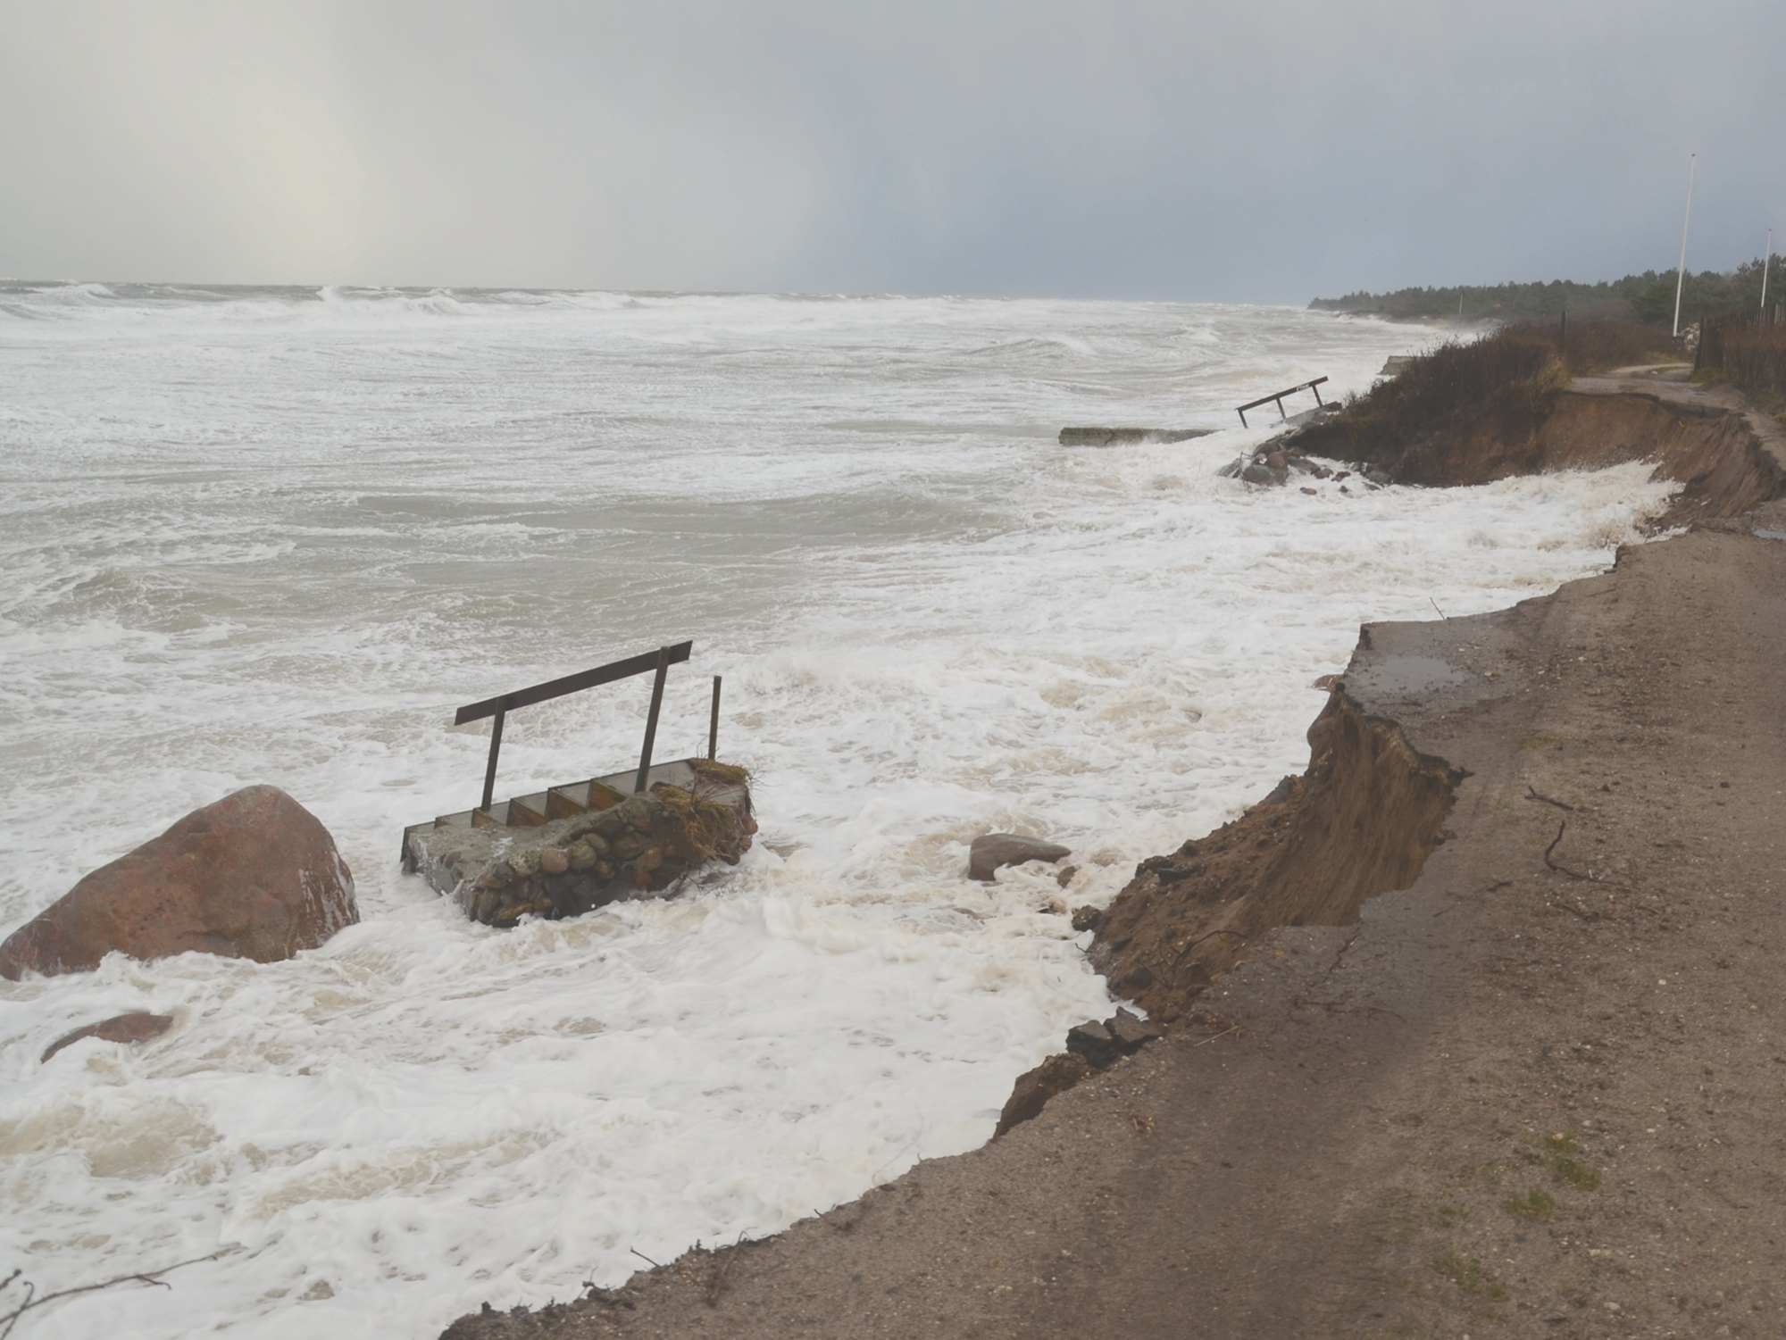
Spørgsmål fra salen?

Slide 12
Tak for opmærksomheden

